Slide 1


TEam 4: Gods of the web (DJango back-end)
- Dylan Jiménez
- Ricardo Jaramillo
- José Mejía
- Raúl Meneses
NRC 5450 - 2022

Slide 2

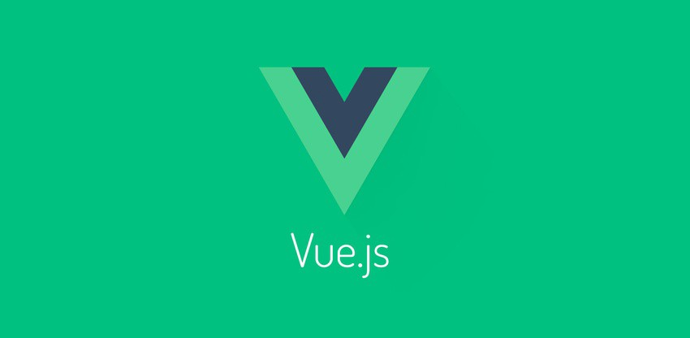
1 TOPIC: DJANGO + MONGODB + VUEJS
ango
Que es vue js
Que vamos a hacer (vamos a hacer un programa para una ferreteria)

Slide 3
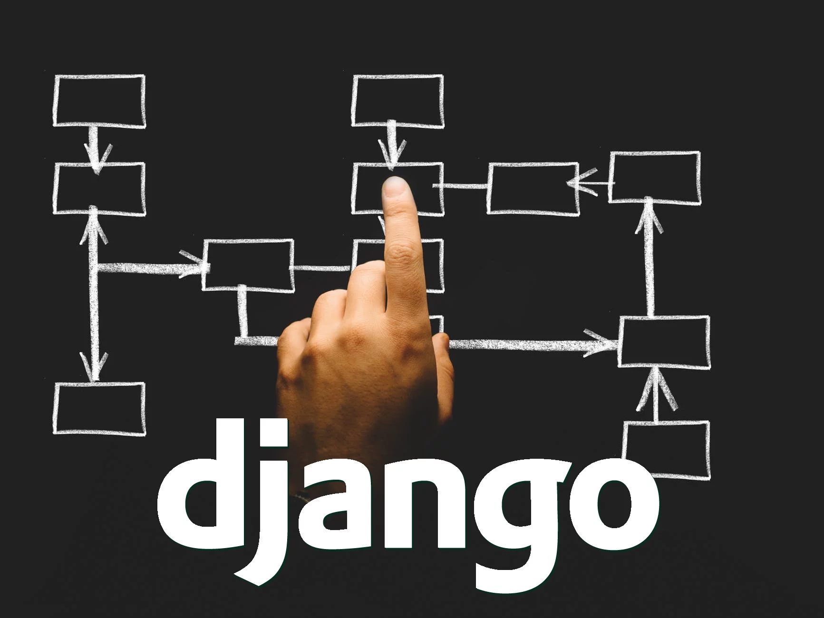
2 GENERAL OBJECTIVE
Generate an application using DJango and Vue that allows controlling the sections and employees of a greengrocer, to learn about the operation, scope and characteristics of this new technology.
Understand why Django is a viable option in the new technologies for creating Web applications and visualize the future projection of this technology.

Slide 4

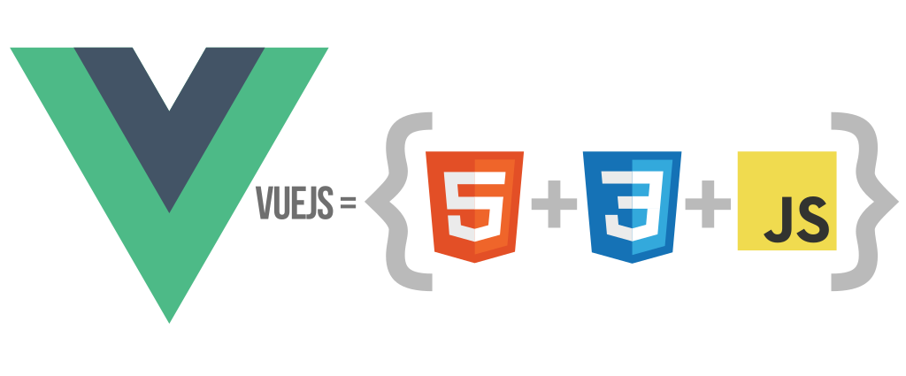

3 INTRODUCTION
Django is a high-level web framework that enables rapid development of secure and maintainable websites. It is written in Python and has a very large community, which is constantly growing.
Vue.js is a front-end JavaScript framework that generates pages on the client-side. Because it renders pages on the client-side, Vue.js costs more initial load time, but it gives a better experience when it is necessary to navigate between pages.
Make an application that allows you to create sections of a greengrocer and assign employees to each section

Slide 5






4 DJANGO FEATURES
Presentation
Control
Mediator
Entity
Foundation
Server WEB

Slide 6
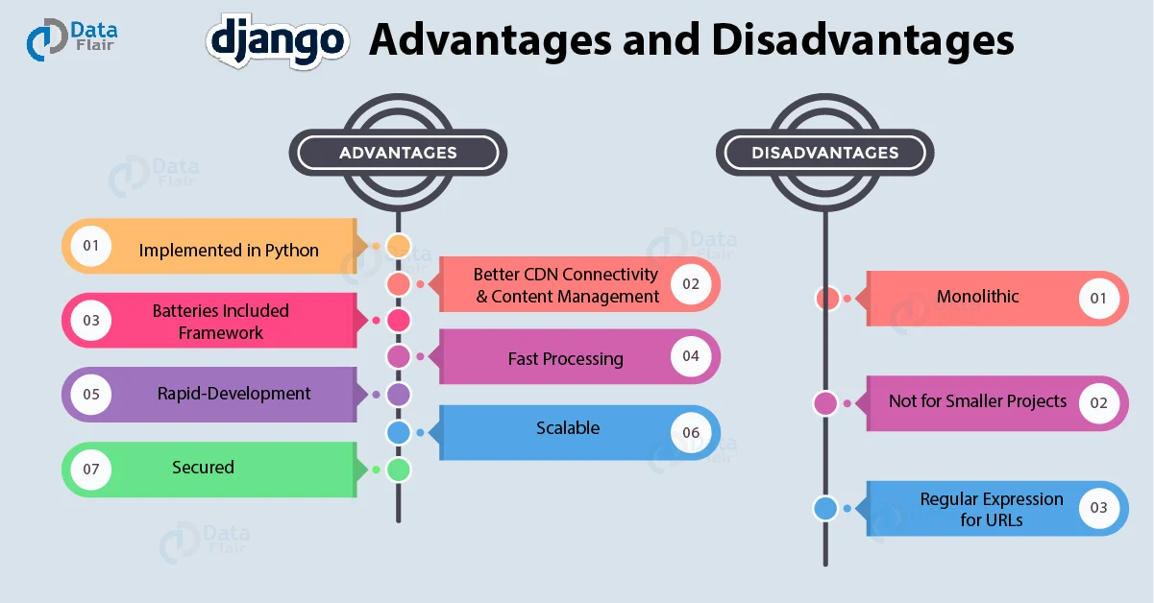
5 DJANGO ADVANTAGES
Notes:
Logrando que el trabajo de uno no se vea afectado por el otro y disminuyendo la probabilidad de que el diseñador corrompa el código del programador y viceversa.

Slide 7
6 Disadvantages django

Slide 8
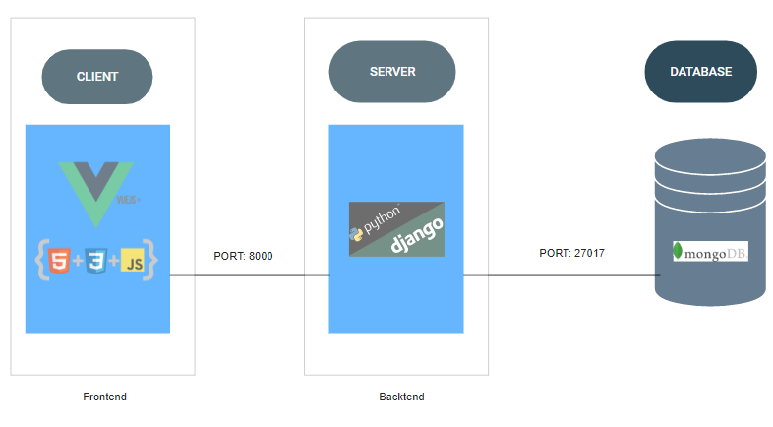
7 ARCHITECTURE
Notes:
Bueno en este apartado, tenemos la arquitectura, En la presente Figura, se muestra la arquitectura que representa la aplicación web, se compone del cliente desarrollado usando VUEJS, el Servidor realizado en DJango python que provee operaciones crud y un servidor de datos MongoDB Atlas.

Slide 9

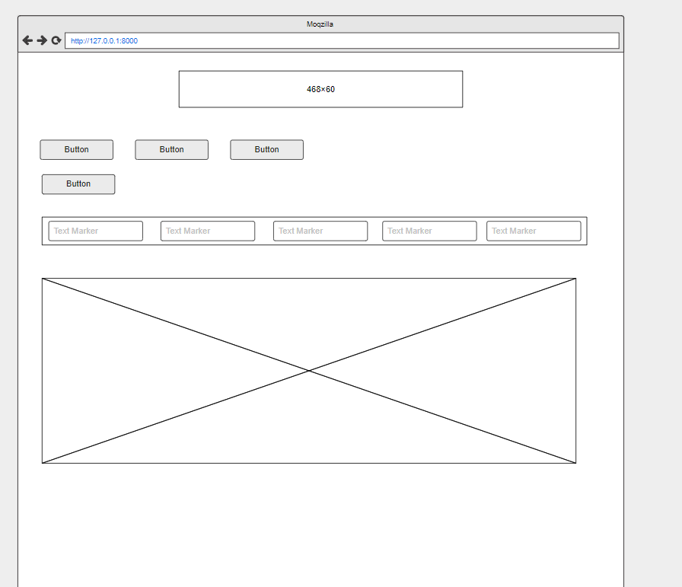
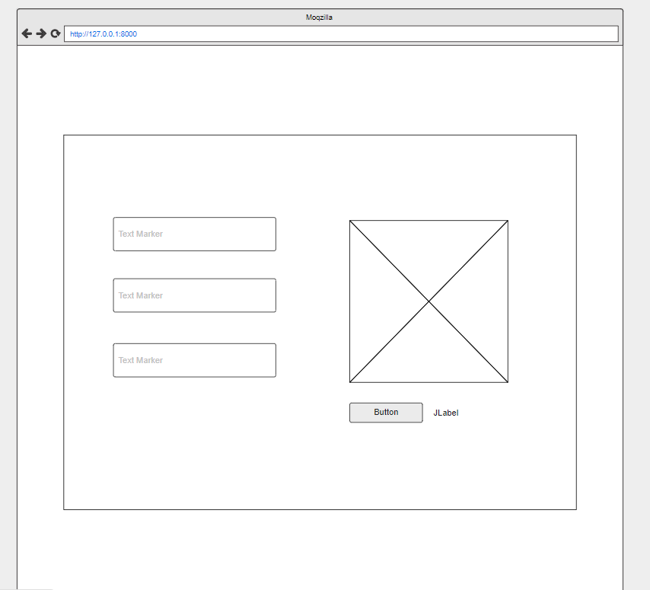
8 DEsign
Notes:
El diseño a considerar en la aplicacon web se basará en un pequeno formulario que nos permitirá ingresar y visualizar datos, así como se tiene planeado además crear un formulario que permita guardar datos de manera individual en interactiva con imagenes para modulos de clientes, proveedores, departamentos, entre otros, dependiendo de la usabilidad del aplicativo.

Slide 10


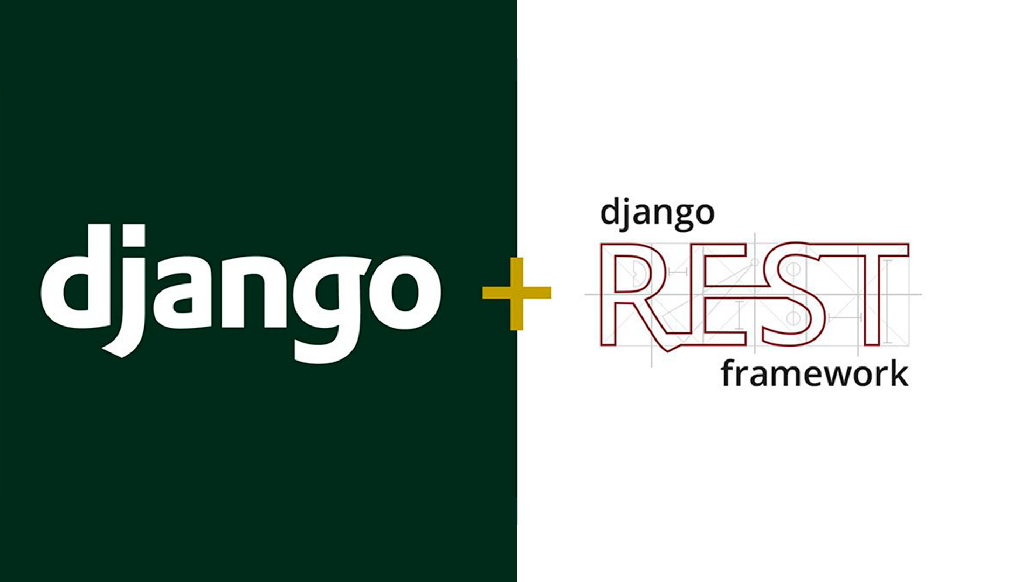

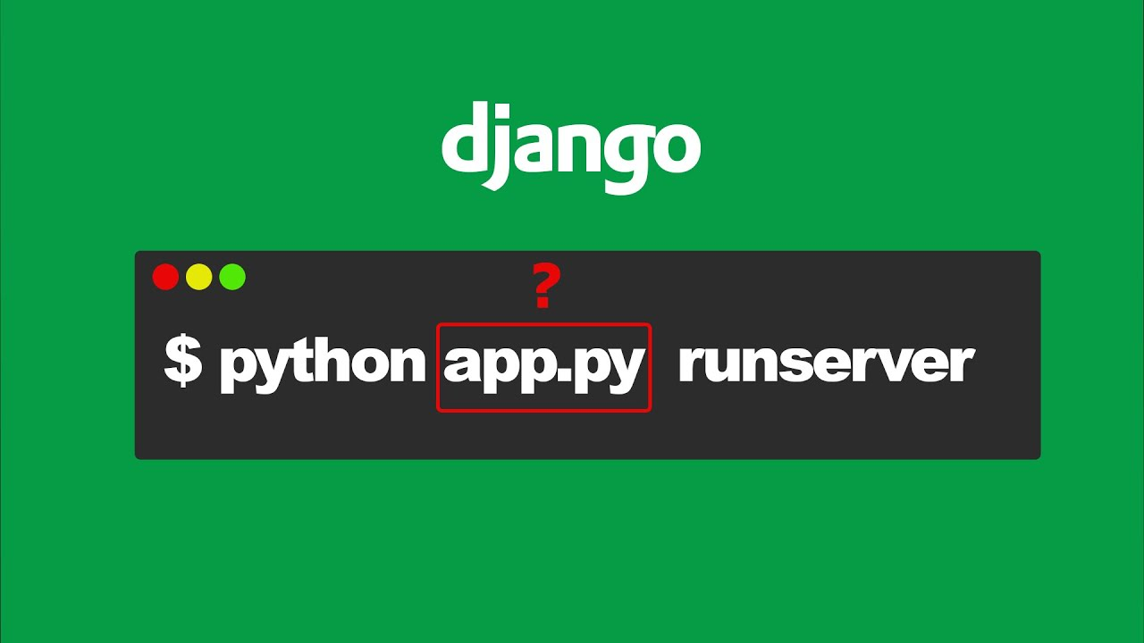
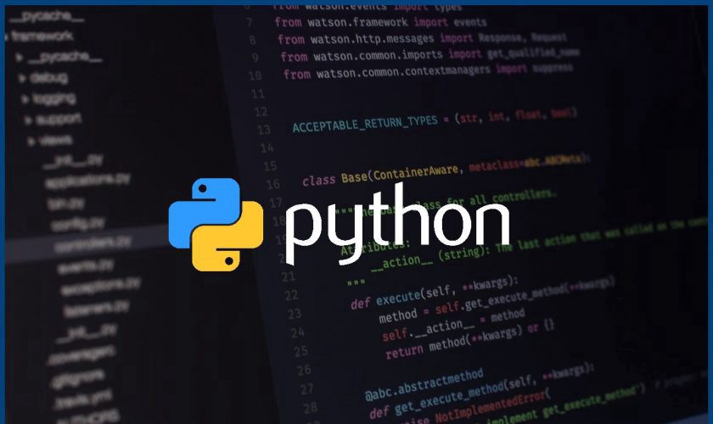
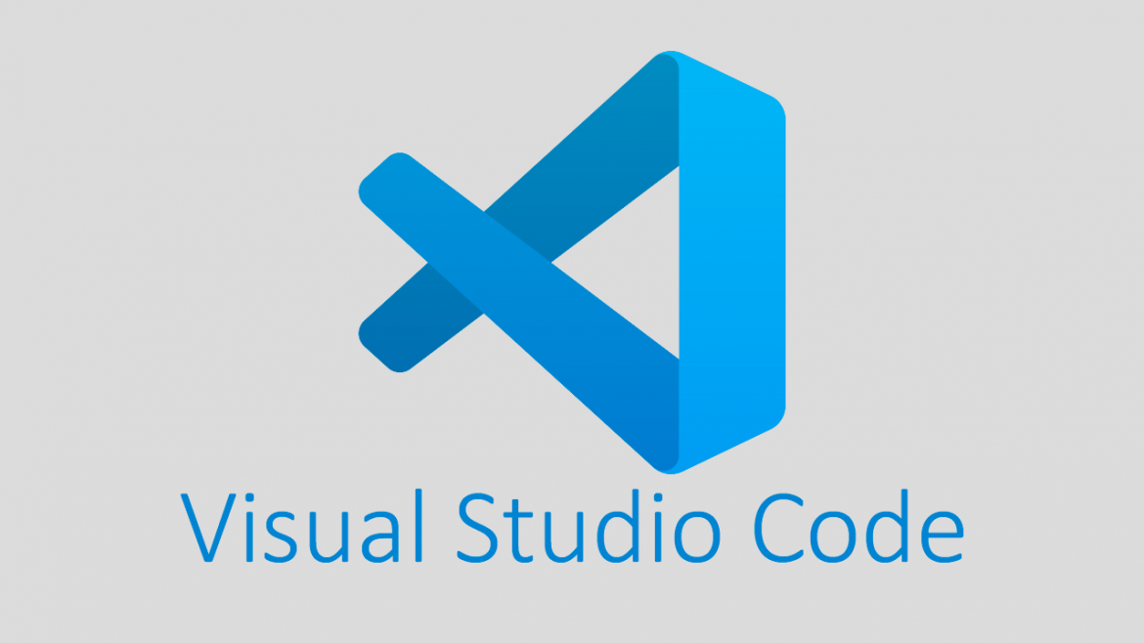
9 TOOLS AND DEVELOPMENT ENVIRONMENT
Notes:
Es aconsejable, analizar las versiones más actuales. Además, debemos debe considerar que la instalación dependerá del Sistema Operativo de su elección, Windows, MacOS, Linux, etc.
de todas formas, se recomienda usar Visual Studio Code para el desarrollo.
Además de la instalación previa de python, postman, mongodb y los frameworks de django necesarios para la correcta ejecución del aplicativo.

Slide 11

Notes:
A continuación se realizará, la codificación y ejemplificación del codigo por el compañero dylan jimenez:

